Slide 1
《計劃！》
雅各書4.13-17

Slide 2
《計劃》
雅各書4.13-17
13. 嗐！你們有話說：今天明天我們要往某城裡去，在那裡住一年，做買賣得利。
14. 其實明天如何，你們還不知道。你們的生命是什麼呢？你們原來是一片雲霧，出現少時就不見了。
15.你們只當說：主若願意，我們就可以活著，也可以做這事，或做那事。
16. 現今你們竟以張狂誇口；凡這樣誇口都是惡的。
17. 人若知道行善，卻不去行，這就是他的罪了。

Slide 3
《計劃！》
4.13 『嗐！你們有話說：今天明天我們要往某城裡去，在那裡住一年，做買賣得利』
1. 年度計劃
這個計劃有以下幾個特點

Slide 4
《計劃！》
4.13 『嗐！你們有話說：今天明天我們要往某城裡去，在那裡住一年，做買賣得利』
四個『我』---我作我的主！
中心是我
依靠自我
為了自我
高舉自我

Slide 5
《計劃！》
4.13 『嗐！你們有話說：今天明天我們要往某城裡去，在那裡住一年，做買賣得利』
四個『要』---我的現在我做主！
我要決定去哪裡
我要決定呆多久
我要決定做什麼
我要決定得利益

Slide 6
《計劃！》
4.13 『嗐！你們有話說：今天明天我們要往某城裡去，在那裡住一年，做買賣得利』
四個『將』---我的未來我做主！
我掌握自己的方向
我掌握自己的生命
我掌握自己的人生
我掌握自己的目標

Slide 7
《計劃！》
4.13 『嗐！你們有話說：今天明天我們要往某城裡去，在那裡住一年，做買賣得利』
成功一時---是可能的
失敗結果---是注定的

Slide 8
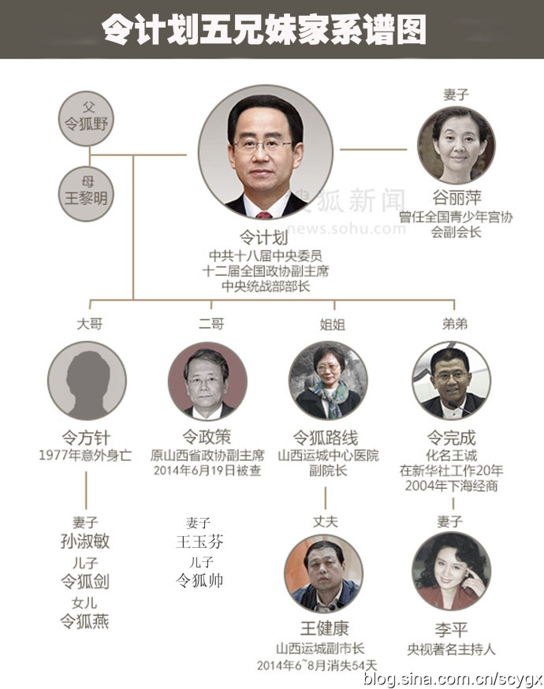

Slide 9
《計劃！》
4.14『其實明天如何，你們還不知道。你們的生命是什麼呢？你們原來是一片雲霧，出現少時就不見了』
2. 人需要認識自己
三難：認識自己 改變自己 戰勝自己
箴27.1『不要為明日自誇，因為一日要生何事，你尚且不能知道』。

Slide 10
當我年輕的時候，我夢想改變這個世界；
當我成熟以後，我發現我不能改變這個世界，我將目光縮短了一些，決定只改變我的國家；
當我進入暮年以後，我發現我不能改變我們的國家，我的最後願望僅僅是改變一下我的家庭，但是這也不可能。
當我現在躺在床上，行將就木時，我突然意識到：如果一開始我僅僅去改變我自己，然後，我可能改變我的家庭；在家人的幫助和鼓勵下，我可能為國家做一些事情，然後，誰知道呢？我甚至可能改變這個世界。

Slide 11
《計劃！》
4.14『其實明天如何，你們還不知道。你們的生命是什麼呢？你們原來是一片雲霧，出現少時就不見了』
人太有限
知識有限（智慧更是可憐）
林前8.2『若有人以為自己知道什麼，按他所當知道的，他仍是不知道』

Slide 12
《計劃！》
4.14『其實明天如何，你們還不知道。你們的生命是什麼呢？你們原來是一片雲霧，出現少時就不見了』
能力有限（還極其脆弱）
林後12.5『為這人，我要誇口；但是為我自己，除了我的軟弱以外，我並不誇口』

Slide 13
《計劃！》
4.14『其實明天如何，你們還不知道。你們的生命是什麼呢？你們原來是一片雲霧，出現少時就不見了』
生命有限
詩90.10『我們一生的年日是七十歲，若是強壯可到八十歲；但其中所矜誇的不過是勞苦愁煩，轉眼成空，我們便如飛而去』

Slide 14

蜉蝣---朝生暮死

Slide 15
《計劃！》
4.14『其實明天如何，你們還不知道。你們的生命是什麼呢？你們原來是一片雲霧，出現少時就不見了』
人有罪
因犯罪的先祖、生活在一個被罪惡所充滿的環境中：文化、傳統、道德、科學、宗教….，人自身又習慣於過犯罪的生活，以至於……
理性被污染
知識被污染 計劃可想而知！
行為被污染

Slide 16
《計劃！》
4.15『你們只當說：主若願意，我們就可以活著，也可以做這事，或做那事。』
3. 將你的計劃歸入神的計劃---只求神做主！
順服謙卑在神的面前：
明白神的旨意、盡自己的職份：
彼前2.9『 惟有你們是被揀選的族類，是有君尊的祭司，是聖潔的國度，是屬神的子民，要叫你們宣揚那召你們出黑暗入奇妙光明者的美德』
榮耀歸主：林後10.17『但誇口的，當指著主誇口』

Slide 17
《計劃！》
4.15『你們只當說：主若願意，我們就可以活著，也可以做這事，或做那事。』
活在神的面前：
肉身靠主活：
故此，要注意：我們的作為是否榮神益人？
靈命靠主活：
約1.4-5『生命在他裡頭，這生命就是人的光。光照在黑暗裡，黑暗卻不接受光。』
故此，要注意：我們是否活在生命的光中？

Slide 18
《計劃！》
4.15『你們只當說：主若願意，我們就可以活著，也可以做這事，或做那事。』
懷感恩的心行在神的道中
四個層次：
在神的旨意中：於神親密！
尋求神的旨意：於神交通！
神許可：我們常常處於這個層次中！
神任憑：離棄神！

Slide 19
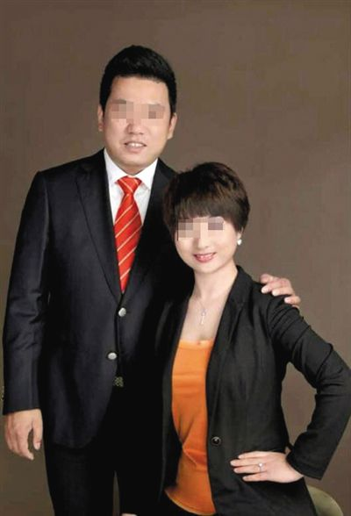

Slide 20
《計劃！》
4.16『現今你們竟以張狂誇口；凡這樣誇口都是惡的』
嚴厲的警告
誇口---自以為是！
張狂---為罪辯護！
萬惡之根： 面對世界---貪財
面對靈魂---驕傲
人常常落入這樣的光景！

Slide 21
《計劃！》
4.17. 『人若知道行善，卻不去行，這就是他的罪了』
4. 偉大的基督信仰
普世的罪觀
約一3.4b『……違背律法就是罪』
羅14.23b『……凡不出於信心的都是罪』
箴21.4『惡人發達，眼高心傲，這乃是罪』
賽46.12『你們這些心中頑梗、遠離公義的……』

Slide 22
《計劃！》
4.17. 『人若知道行善，卻不去行，這就是他的罪了』
基督徒的罪觀---知善不行就是罪
知---道路、真理、生命！
行---逆水行舟，不進則退！
太11.12『從施洗約翰的時候到如今，天國是努力進入的，努力的人就得著了』

Slide 23
《計劃！》
結語
基督徒的最高行為準則------
『人若知道行善，卻不去行，這就是他的罪了』
超越文化、傳統、道德、科學、哲學、宗教……
你的計劃若不偏離這個準則，
就是一個行善的計劃，必蒙神的喜悅！

